Slide 1
第5章：基本命令——回顾
第6章：vi/vim
  Linux命令的基本语法
  常用的bash快捷键
  命令重定向
  最基本的命令用法
本章教学目标：
  了解vi/vim的三种工作模式
  掌握vi/vim的基本用法

Slide 2
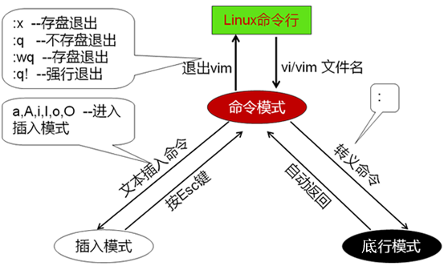
第6章：vi/vim——介绍

Slide 3
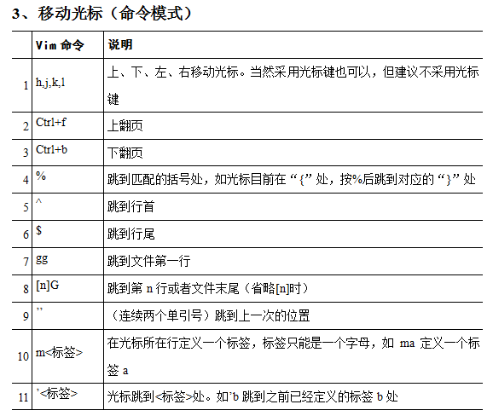
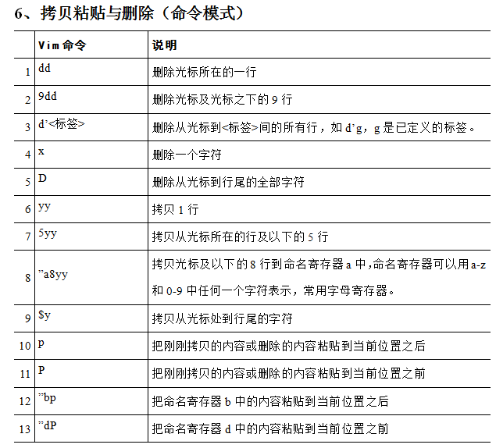
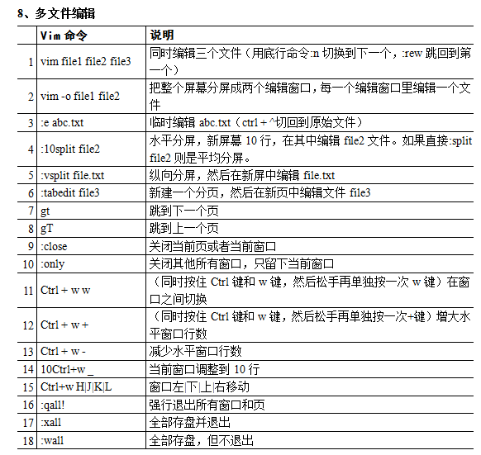
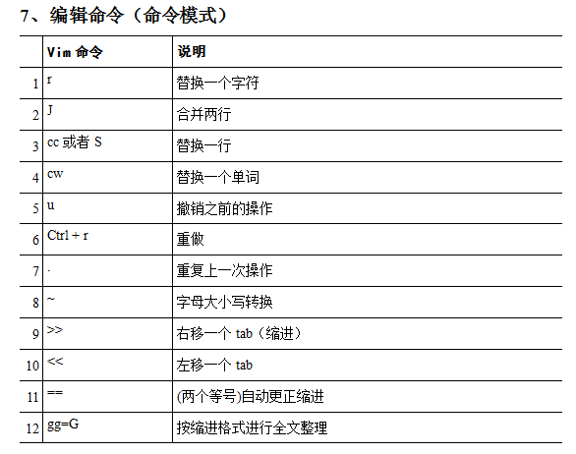
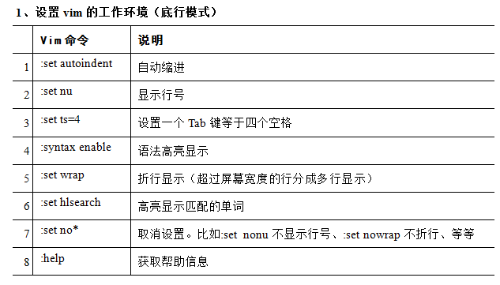
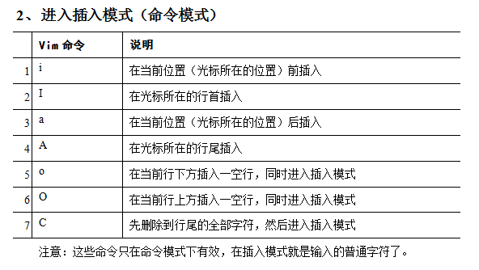
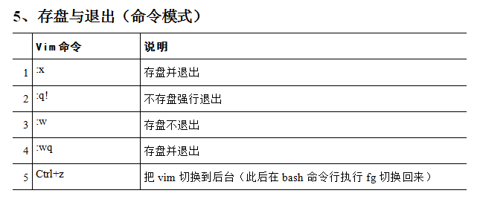
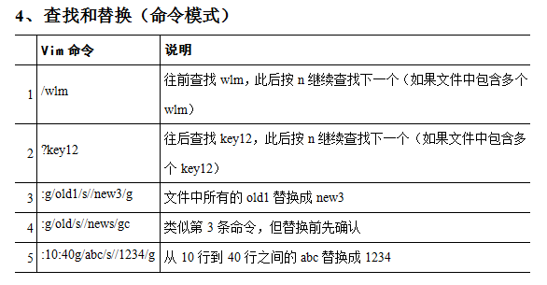
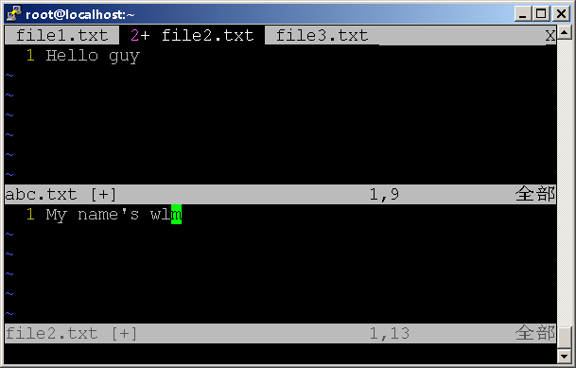
第6章：vi/vim——基本操作

Slide 4
第6章：vi/vim——总结
命令模式，插入模式，底行模式
  vi/vim的三种工作模式
  vi/vim的基本用法

